Slide 1
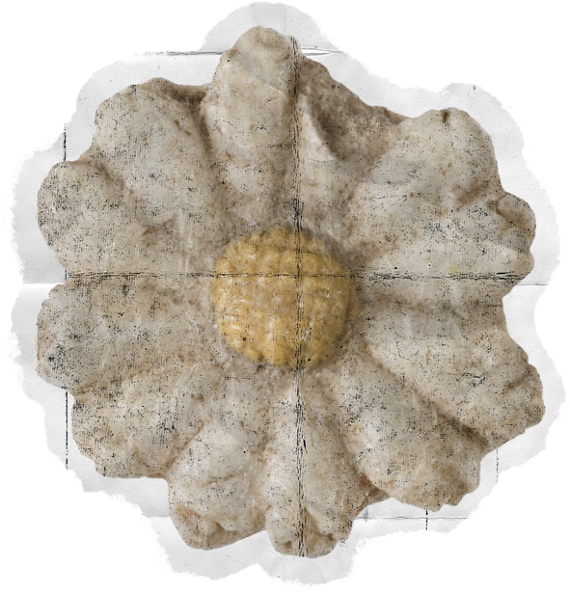


2. Rèn luyện kĩ năng viết đoạn văn diễn dịch, quy nạp và phối hợp
a) Cách thức
DIỄN DỊCH
QUY NẠP
PHỐI HỢP
Đoạn văn trình bày vấn đề theo trình tự từ ý khái quát đến các ý cụ thể. Ở đoạn văn diễn dịch, câu chủ đề là câu thứ nhất nêu ý khái quát, các câu còn lại phát triển ý nêu ở câu chủ đề.
Đoạn văn trình bày vấn đề theo trình tự từ các ý cụ thể đến ý khái quát. Ở đoạn văn quy nạp, câu chủ đề là câu đứng cuối đoạn, khái quát ý từ những câu đứng trước.
Đoạn văn vừa có câu chủ đề ở đầu đoạn, vừa có câu chủ đề ở cuối đoạn, tức là kết hợp cách trình bày ở đoạn văn diễn dịch và đoạn văn quy nạp.

Slide 2
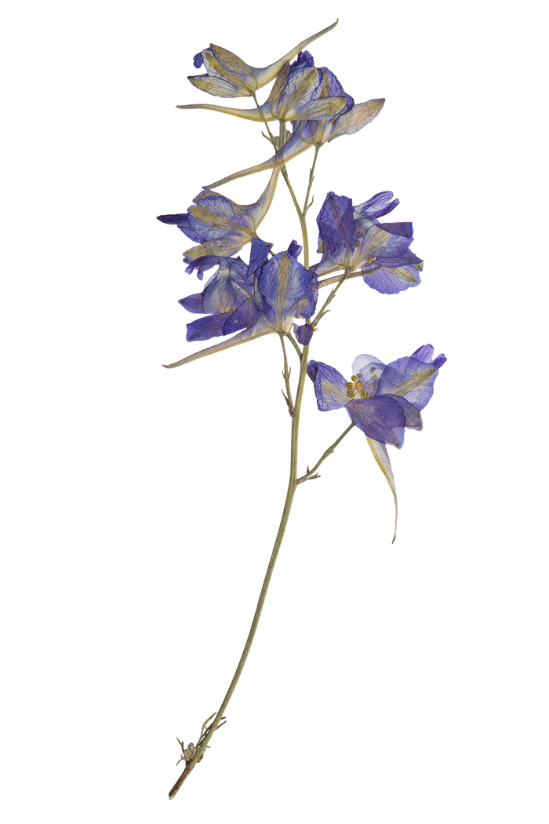



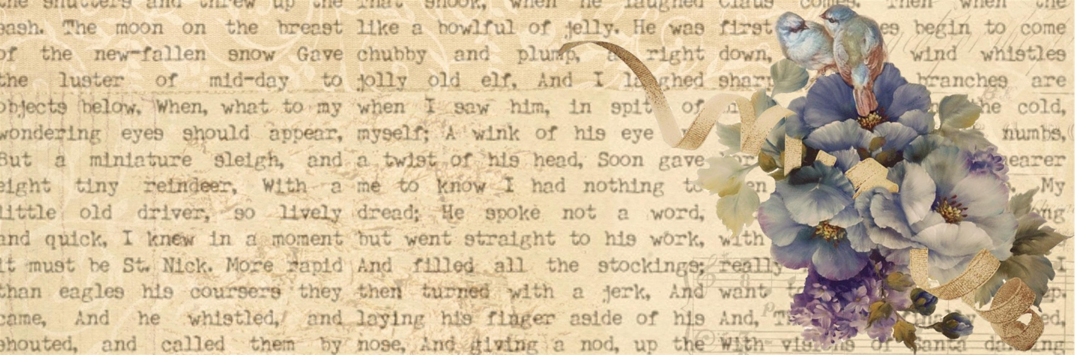
b) Bài tập
- Đoạn văn diễn dịch:
Cách thức | Nội dung cụ thể
Nêu ý khái quát | Núi lửa khi phun trào mang lại nhiều lợi ích.
Phát triển bằng các ý cụ thể | Trước hết, chúng mang lại nguồn mỏ khoáng sản phong phú:… Núi lửa còn mang lại năng lượng địa nhiệt: Hơi nóng từ miệng núi lửa có thể được sử dụng để chạy các tua bin sản sinh ra điện năng… Ngoài ra, tro bụi mà lửa phun trào có thể làm đất đai tơi xốp, màu mỡ,…

Slide 3


- Đoạn văn quy nạp:
Cách thức | Nội dung cụ thể
Nêu ý khái quát | …
Phát triển bằng các ý cụ thể | Như vậy, núi lửa đã mang lại cho con người nhiều lợi ích.
- Đoạn văn phối hợp:
Cách thức | Nội dung cụ thể
Nêu ý khái quát | …
Phát triển bằng các ý cụ thể | …
Tổng hợp các ý cụ thể | Như vậy, núi lửa không chỉ gây ra những tác hại ghê gớm mà chúng còn đem lại cho con người nhiều lợi ích.

Slide 4

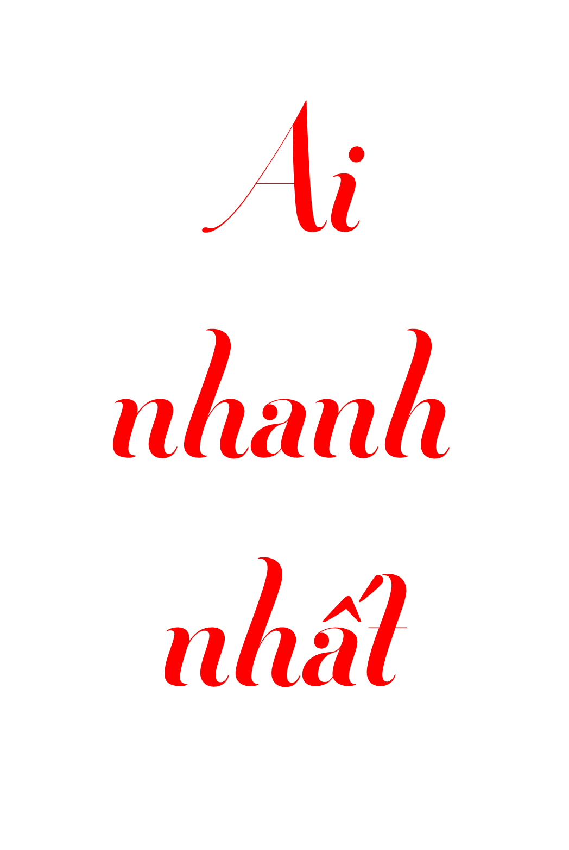



Với đề văn trên, từ ý khái quát “Núi lửa khi phun trào mang lại nhiều lợi ích”, em hãy hoàn thành các đoạn văn theo ba cách

Slide 5
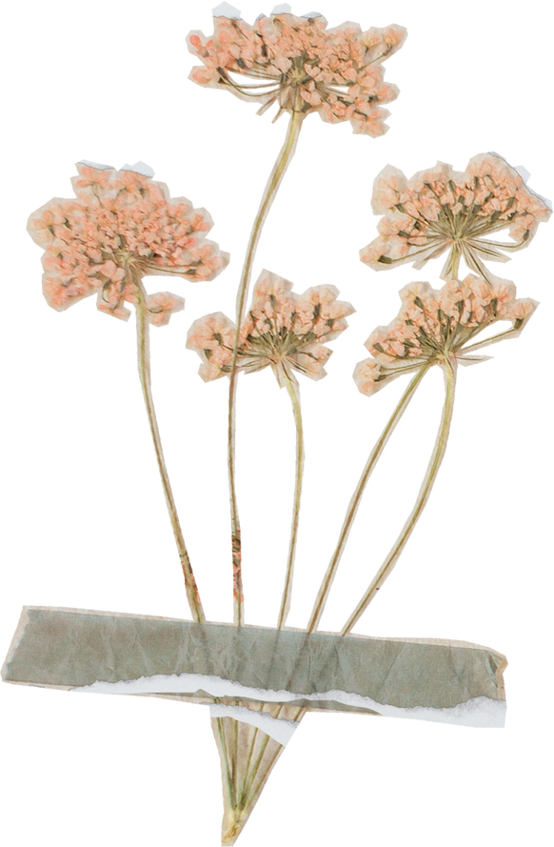
DIỄN DỊCH
Núi lửa khi phun trào mang lại nhiều lợi ích tới đời sống con người. Trước hết, chúng mang lại nguồn mỏ khoáng sản phong phú, dồi dào, thúc đẩy nền kính tế khai thác khoáng sản lên cao. Núi lửa còn mang lại năng lượng địa nhiệt: hơi nóng từ miệng núi lửa có thể được sử dụng để chạy các tua bin sản sinh ra điện năng hoặc được ứng dụng cho nhu cầu sinh hoạt của các hộ gia đình và chạy máy nước nóng. Ngoài ra, tro bụi mà lửa phun trào có thể làm đất đai tơi xốp, màu mỡ thích hợp canh tác các sản phẩm nông nghiệp như nho, rau củ quả, cam, chanh, dược thảo, hoa,…

Slide 6

QUY NẠP
Lợi ích to lớn nhất của núi lửa mang lại ta không thể không kể đến đó là nó đem lại nguồn mỏ khoáng sản phong phú, dồi dào, thúc đẩy nền kính tế khai thác khoáng sản lên cao. Núi lửa còn mang lại năng lượng địa nhiệt: hơi nóng từ miệng núi lửa có thể được sử dụng để chạy các tua bin sản sinh ra điện năng hoặc được ứng dụng cho nhu cầu sinh hoạt của các hộ gia đình và chạy máy nước nóng. Ngoài ra, tro bụi mà lửa phun trào có thể làm đất đai tơi xốp, màu mỡ thích hợp canh tác các sản phẩm nông nghiệp như nho, rau củ quả, cam, chanh, dược thảo, hoa,… Tóm lại, núi lửa khi phun trào mang lại nhiều lợi ích tới đời sống con người.

Slide 7
PHỐI HỢP
Trong đời sống ngày này, chúng ta không thể phủ nhận được những lợi ích mà những ngọn núi lửa mang lại. Trước hết, chúng mang lại nguồn mỏ khoáng sản phong phú, dồi dào, thúc đẩy nền kính tế khai thác khoáng sản lên cao. Núi lửa còn mang lại năng lượng địa nhiệt: hơi nóng từ miệng núi lửa có thể được sử dụng để chạy các tua bin sản sinh ra điện năng hoặc được ứng dụng cho nhu cầu sinh hoạt của các hộ gia đình và chạy máy nước nóng. Ngoài ra, tro bụi mà lửa phun trào có thể làm đất đai tơi xốp, màu mỡ thích hợp canh tác các sản phẩm nông nghiệp như nho, rau củ quả, cam, chanh, dược thảo, hoa,… Như vậy, núi lửa không chỉ gây ra những tác hại ghê gớm mà chúng còn đem lại cho con người nhiều lợi ích.

Slide 8
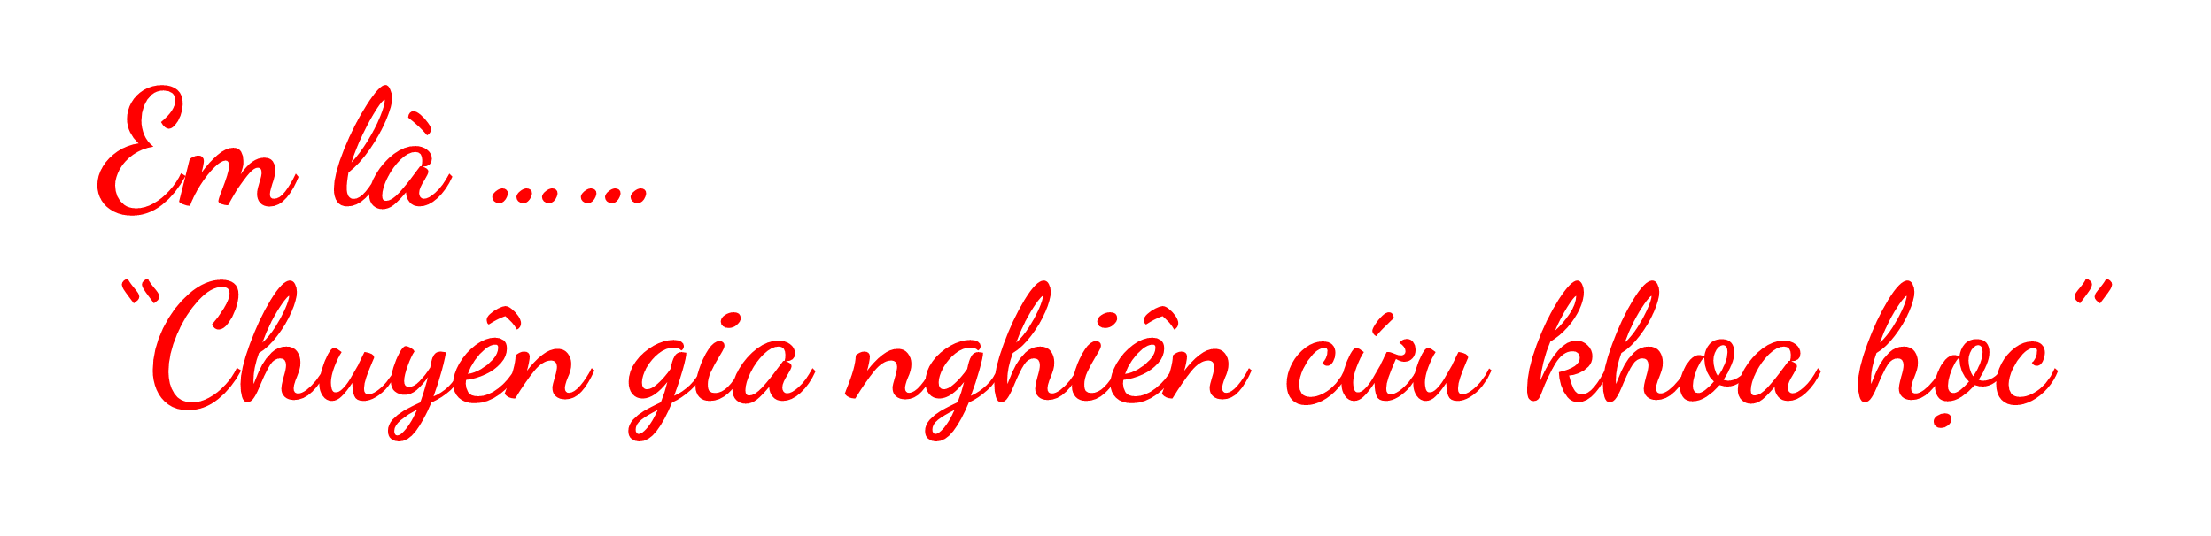

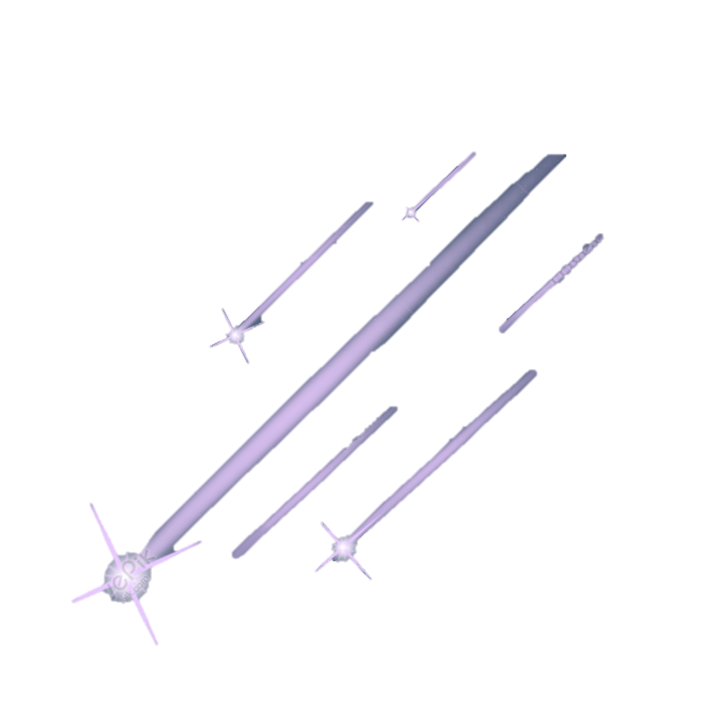

Nhóm 1
Viết văn bản thuyết minh giải thích hiện tượng cầu vồng.
Nhóm 2
Viết văn bản thuyết minh giải thích hiện tượng mưa sao băng.
Nhóm 3
Viết văn bản thuyết minh giải thích hiện tượng sa mạc hóa.

Slide 9
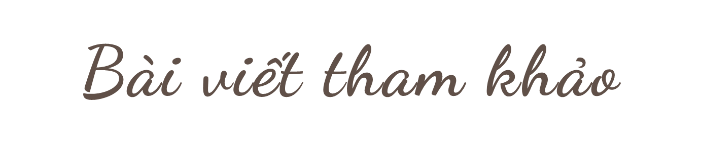
Hiện tượng cầu vồng còn được gọi là quang phổ. Bản chất của nó là hiện tượng tán sắc của những tia sáng mặt trời, khi chúng được khúc xa qua các giọt nước và phản chiếu lại. Do đó, cầu vồng thường xuất hiện vào cuối các cơn mưa lớn, khi tia nắng bắt đầu xuất hiện trở lại. Cũng bởi vì cầu vồng được tạo ra từ ánh sáng, cho nên nó không phải là một khối vật chất, chỉ có thể nhìn ngắm chứ không thể chạm vào. Kích thước thật của cầu vồng là khá lớn và có hình dáng cong theo độ cong của Trái Đất. Vì vậy, cầu vồng mà chúng ta nhìn thấy chỉ là một phần của quang phổ mà thôi. Đó chính là nguyên nhân, mà ta thường thấy chân cầu vồng lẩn trong mây hay ở phía rất xa. Nếu muốn nhìn thấy toàn bộ cầu vồng, thì chúng ta chỉ có thể chọn cách quan sát bằng vệ tinh hoặc từ tàu vũ trụ.

Slide 10
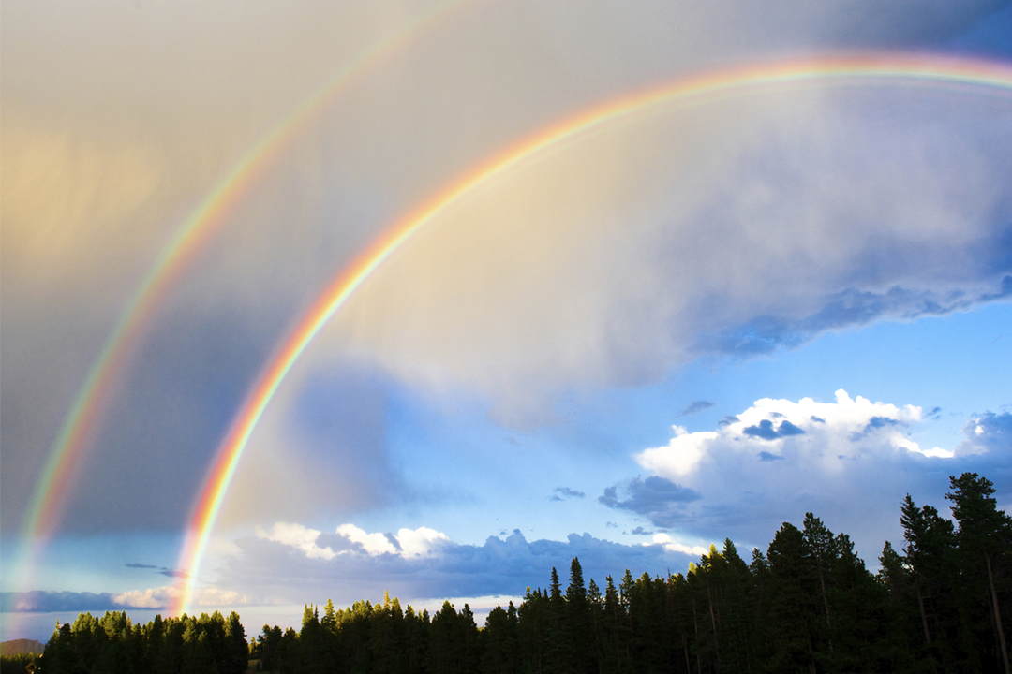
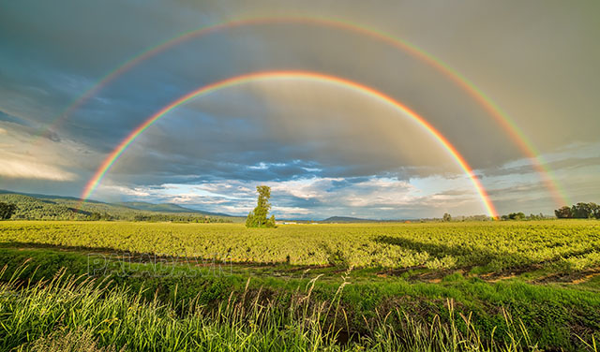
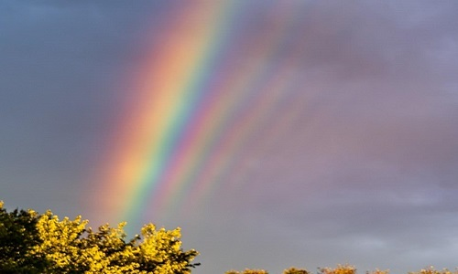
Có một điều mà chúng ta thường nhầm lẫn về mặt trời là màu sắc của nó. Người ta thường cho rằng cầu vồng chỉ gồm bảy màu gồm đỏ, cam, vàng, xanh lá, xanh lam, chàm, tím - tức bảy sắc cầu vồng. Nhưng thật ra đó là một thông tin chưa chính xác. Bảy màu đó của cầu vồng chỉ là bảy màu dễ nhìn thấy nhất bằng mắt thường ở cự li xa mà thôi. Thật ra, bản thân tia sáng mặt trời đã chứa rất nhiều màu sắc. Đó là một tập hợp gồm nhiều màu khác nhau mà mắt thường không thể thấy và phân biệt được. Do đó, khi chúng khúc xạ qua hạt mưa tạo ra cầu vồng, thì những tia sáng đó sẽ bị bẻ cong thành một dải nhiều màu sắc liên tục. Dải màu đó chỉ có thể thấy rõ và đầy đủ khi ta quay lưng với mặt trời và có góc nhìn 42 độ. Còn nếu chỉ đứng nhìn một cách thông thường từ mặt đất, thì ta sẽ chỉ thấy bảy màu cơ bản và đậm nhất mà thôi.

Slide 11
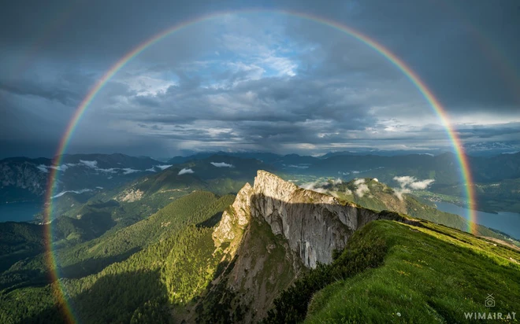
Cầu vồng là một hiện tượng tự nhiên đẹp mắt, đem lại hiệu ứng tích cực cho tinh thần người xem. Vì vậy, hiện tượng này đã được con người yêu chuộng vào đưa vào thi ca, nhạc họa. Đặc biệt nhiều nền văn hóa còn cho rằng hiện tượng cầu vồng xuất hiện là tín hiệu của sự may mắn và phước lành nên rất trân trọng nó.
Có thể nói, hiện tượng cầu vồng là một hiện tượng tự nhiên vô cùng phổ biến và được con người yêu thích. Bởi sự xuất hiện với tần suất lớn không phải tính toán và chờ đợi như nhật thực hay nguyệt thực. Và bản thân nó cũng không đem đến những tác hại như sóng thần hay núi lửa phun trào.

